Slide 1
UI & UX 란?
라디언트 라이트닝 토크

Slide 2

UI & UX 란?
기획할 때 들어봤지만, 정확히는 모름
Notes:
UI/UX 개념과 차이점에 대해 간단하게 살펴보겠습니당 누구나 들어본 적 있는 중요한 용어들이지만, 한편으로는 명확하게 정의하기 어려운 용어.
이번 LT를 통해 UI/UX에 대해 확실히 알고가는 기회가 되었으면 좋겠습니다.

Slide 3
UI
User Interface
사용자
상호작용
Notes:
UI는 사용자가 제품/서비스를 사용할 때, 마주하게 되는 면. 즉, 사용자가 제품/서비스와 상호작용할 수 있도록 만들어진 매개체

Slide 4
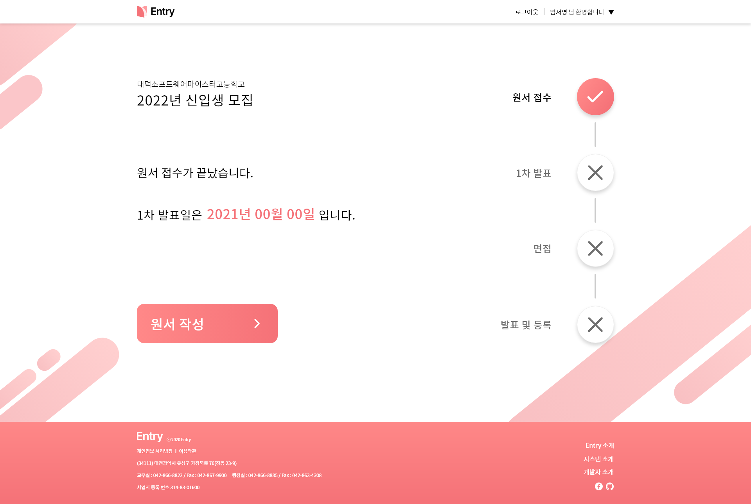


UI
디자인 자체!
Notes:
UI는 고속도로와 같습니다. 고속도로는 직선 도로라서 운전자가 빠르고 안전하게 목적지에 도달하게 해주지만 아름다운 경치를 제공해주지는 않습니다. 마찬가지로 UI는 누구나 빠르고, 편리하게 이용할 수 있도록 시각적으로 디자인된 부분 입니다.
따라서 UI 디자인은 폰트, 칼라, 레이아웃과 같이 사용자가 마주하게 될 시각적인 디자인.
그렇기 때문에 사용자의 경험이나 만족도까지 고려되지는 않는 것이죠.

Slide 5
UX
User Experience
사용자
경험
Notes:
UX는 사용자 경험의 약자로, 사용자가 어떠한 서비스/ 제품을 직간접적으로 이용하면서 느끼는 종합적인 만족. UX 디자인이란 사용자에게 만족스러운 경험을 제공하는 UI를 디자인 하는 것입니다. 즉, 사용자가 만족할 수 있도록 사용자 중심적으로 설계된 디자인

Slide 6



UX
Notes:
UX는 드라이브 코스와 비슷합니다. 곡선도로를 이용하여 시간이 조금 더 걸릴 수는 있지만, 운전자 취향에 따라 산과 바다 혹은 넓은 들판의 경치를 구경할 수 있습니다. UX의 관점에서는 속도, 안정성과 함께 사용자에게 좋은 경험을 제공해주는 것을 중요시합니다. 따라서 UX 디자인이란 사용자의 경험과 목표를 이해하고, 그것을 충족시켜줄 수 있는 UI를 디자인 하는 것입니다.

Slide 7
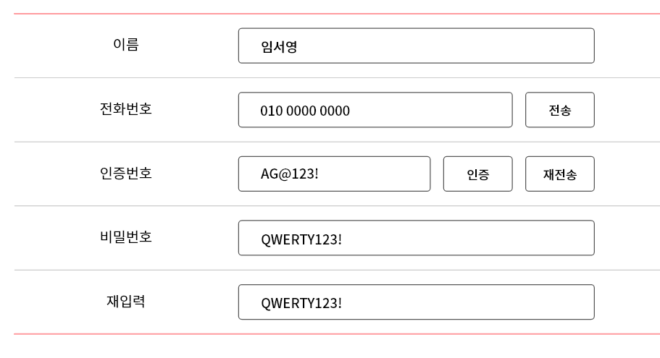
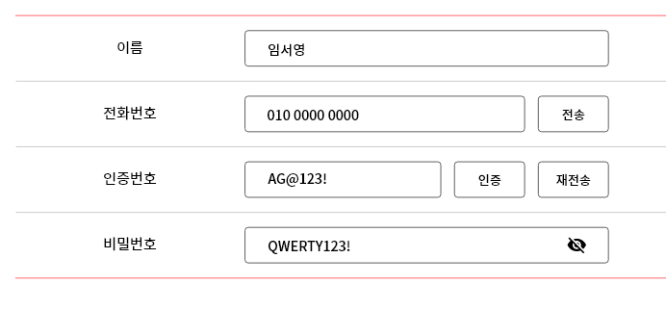
UX
사용자의 편의성
Notes:
UX 예시

Slide 8
디자이너만 UI & UX
모든 분야
Notes:
디자이너만 UI UX를 아는 것 X 분야 상관없이 모두가 알아야함

